Slide 1
КЗ “ Центр позашкільної освіти ” Звягельської міської ради
Національний центр
“ Мала академія наук України ”
Всеукраїнський інтерактивний конкурс
“ МАН - Юніор дослідник ”

Slide 2
Тема: “ Еко - Дослідження Звягеля: Майбутнє наших Екосистем
Номінація: “ Еколог – Юніор ”

Slide 3
Автор: Семенчук Маргарита Ігорівна Назва закладу: Комунальний заклад “ Центр позашкільної освіти ” Звягельської міської ради Гурток “ Пласт ”; 8 клас, 14 років Керівник гуртка: Семенчук Зорина Євгенівна Назва населеного пункту: Звягельська ТГ Керівник проєкту: Семенчук Зорина Євгенівна Посада керівника проєкту: керівник гуртка “ Пласт ” КЗ “ЦПО”

Slide 4
Мета Еко - дослідження Звягеля полягає у вивчені стану екосистем, їхнього впливу на стратегій збереження та відновлення біорізноманіття для забезпечення сталого розвитку

Slide 5
Завдання
1.Оцінити поточний стан екосистеми.
2.Вивчити різноманіття флори та фауни в екосистемі Звягеля .
3.Оцінити рівень забруднення ґрунтів, водойми та повітря у Звягельській екосистемі.
4.Аналіз можливостей збереження природних ресурсів.
5.Оцінка екологічного стану водних ресурсів, включаючи річки та підземні води.

Slide 6
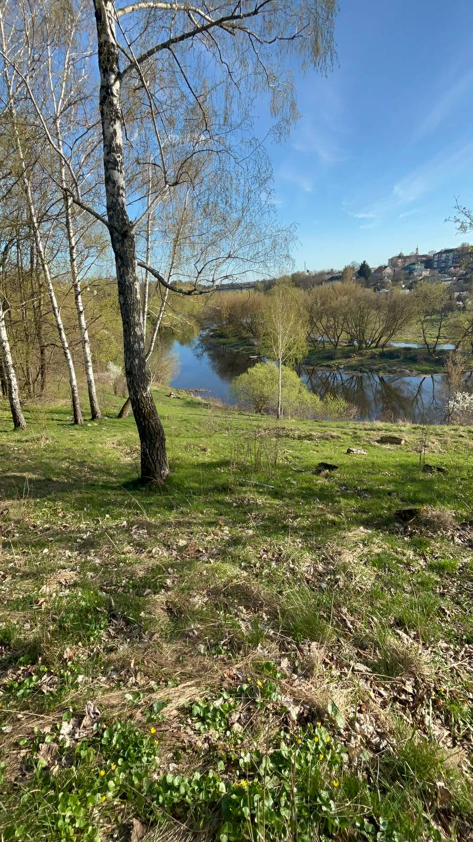
Річка Случ
Случ — річка в Україні, в межах Хмельницької, Житомирської та Рівненської областей. Права притока Горині (басейн Прип’яті).
Опис: довжина 451 км, площа басейну 13 900 км². Похил річки 0,4 м/км. Ширина долини до 0,8 км (у верхів'ї) до 5 км (у нижній течії). Ширина річища — до 50 м, найбільша — 110 м. Живлення переважно снігове і дощове. Замерзає в грудні, скресає в березні.
Мінералізація води р. Случ в середньому становить: весняна повінь — 313 мг/дм³; літньо-осіння межень — 321 мг/дм³; зимова межень — 349 мг/дм³.
Судноплавна протягом 290 км.
Частково використовується для водопостачання, у верхів'ї — невеликі ГЕС

Slide 7
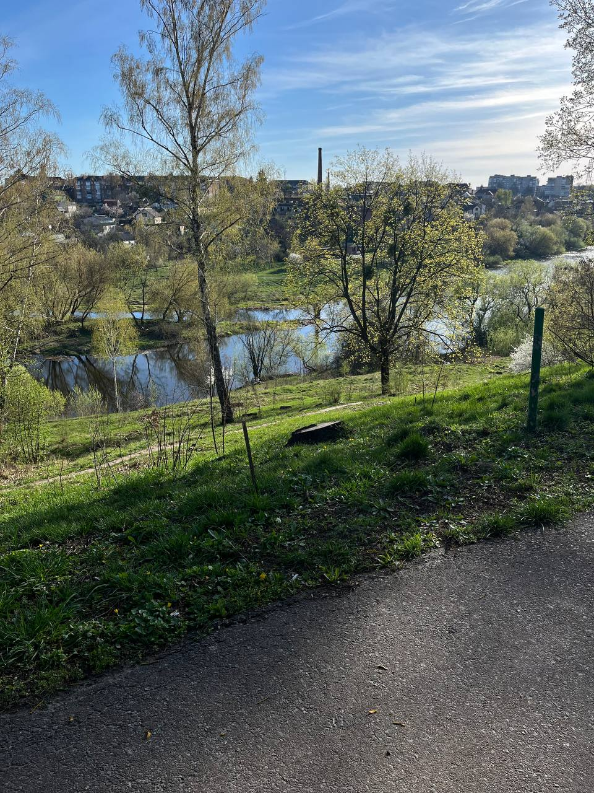
Річка Случ
Екологічна катастрофа: 14 квітня 2016 року в зв'язку з катастрофічною екологічною ситуацією – забруднення невідомою речовиною річок Хомора та Случ, що призвело до масової загибелі живих організмів: риби, раків та інших,- було заборонено використання води з річок, напування худоби, випускання на річки пернатої птиці, вилову риби та раків.Державною екологічною інспекцією Поліського округу проводяться заходи по обстеженню річок Хомора та Случ.
За попередніми оцінками, розміри збитків, завданих державі у результаті загибелі риби та частини інших екоресурсів, оцінюються у 14 мільйонів гривень.
Нагадаємо, мешканці Житомирщини та Хмельниччини вже два роки потерпають від промислових скидів у місцеві річки. За цей час неодноразово було зафіксовано масову гибель риби та раків

Slide 8
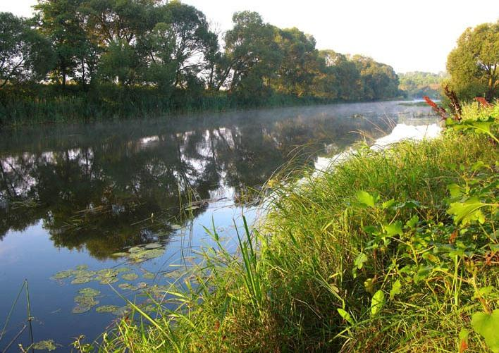
Річка Смілка
Смілка — річка в Україні, у межах Шепетівського району Хмельницької області та Звягельського району Житомирської області. Ліва притока Случі (басейн Прип'яті).
Опис:
Довжина Смілки 71 км, площа басейну 646 км². Долина терасована, завширшки до 2—3 км. Заплава на окремих ділянках заболочена. Річище звивисте, пересічна ширина його у нижній течії 20—25 м, глибина до 1,5—1,7 м. Похил річки 0,82 м/км. На річці є чимало ставків.
Розташування:
Бере початок із заболоченої балки на захід від села Буртина. Тече спочатку на північ, потім на північний схід, далі круто повертає на північний захід. На південній околиці міста Звягеля знову круто повертає на схід і впадає до Случі на півночі мікрорайону Смолки, що в Звягелі.
Найбільші притоки: Лизнівка (ліва); Хмелівка, Новачка, Свинобичка, Середня, Зеремлянка (праві).

Slide 9
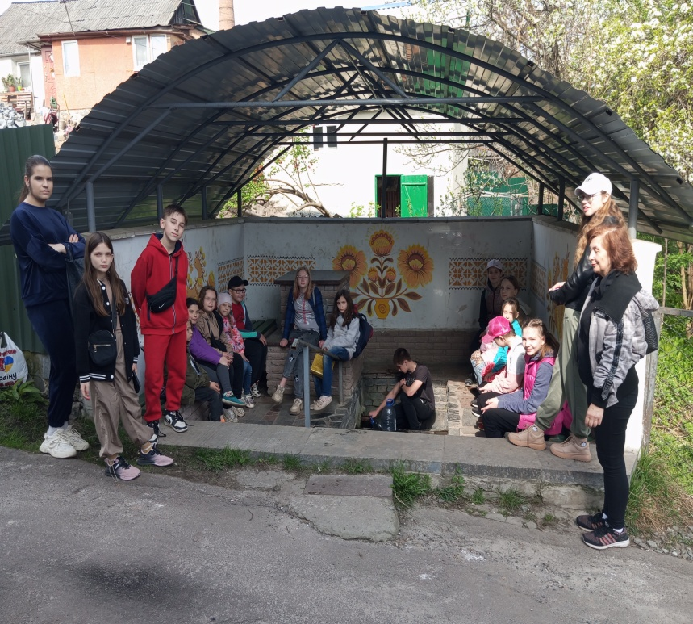
Джерело
Здавна це джерело люди у місті називають Лесиним. Чому така назва – достеменно невідомо. Скоріш за все, вона пов’язана з тим, що знаходиться джерело неподалік будинку, в якому проживала родина Косачів. І саме воду з нього сім’я використовувала для своїх побутових потреб.
Малесенька вуличка, на якій знаходиться джерело веде до річки Случ, де відкриваються казкові краєвиди. Як писала мама Лесі, Ольга Косач-Драгоманова (Олена Пчілка), про цю місцину – «Околиця – поетична».
Саме на цих мальовничих берегах річки Случ і пройшли найщасливіші роки Лесі Українки. Щасливі, бо тут, у Новограді-Волинському, вона була ще здоровою дитиною. Любила Леся річку Случ і часто прогулювалася її берегами зі своїм братом Михайликом. Можливо, саме під час таких прогулянок вона утамовувала свою спрагу з цього джерельця.
Сьогодні водою з джерела продовжують користуватися сотні містян. Чим більше беруть, тим більше вона нуртує. Існує така версія, що той, хто нап’ється джерельної водички, обов’язково відкриє у собі якийсь потаємний талант.

Slide 10
Джерело
Джерело розташоване на лівому березі річки Случ, в 350 метрах на схід від костьолу. Обстеження джерела, проведене гуртківцями Палацу дітей та молоді, виявило слідуюче:
тип води грунтова;
дебіт джерела 0,9м/с;
температура води - 8 С
вода без запаху, приємна на смак.
Вода використовується мешканцями міста, як питна. Восени 1012 року джерело упорядковане місцевою громадою.
Дослідження питної води з джерела проведені в лабораторії Новоград-Волинської СЕС (2009 рік). Виявлено:
водневий показник (РН) – 6,35
Азот в мг/л: аміаку - 30,05
нітратів - 0,005
нітратів - 82,5
Хлориди в мг/дм - 94,0
Жорсткість мг/дм - 8,8
Вода в цілому відповідає гігієнічним вимогам до складу та властивостей
води.

Slide 11
"ЗВЯГЕЛЬВОДОКАНАЛ"
Історія водоканалу починається з 23 серпня 1933 року, коли військовим комісаріатом були виділені землі для будівництва водоочисних споруд та очисних споруд каналізації для потреб військових частин нашого міста.
З 1935 року почалося будівництво саме водоочисних споруд та розподільчих трубопроводів.
Це будівництво було завершено в 1937 році і з того часу і розпочалася діяльність міського водоканалу.
Звідтіля вода самоплином надходила до військових частин міста.
Населення міста централізованого водопостачання не мало, воно користувалося водою з колодязів та з річки.
В системі водоочистки в той час реагенти не застосовувалися, настільки була чистою вода з річки Случ.

Slide 12
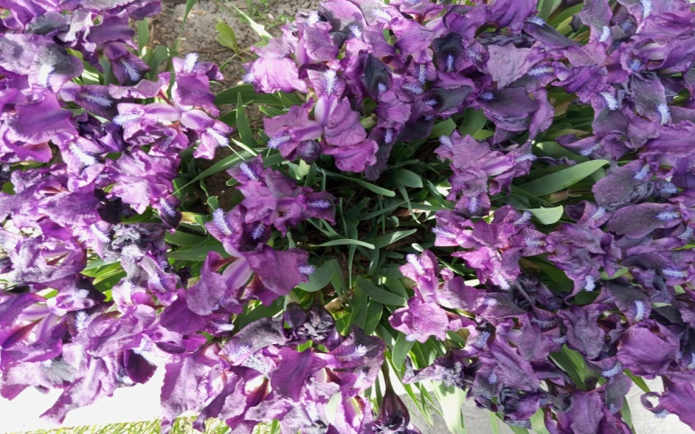
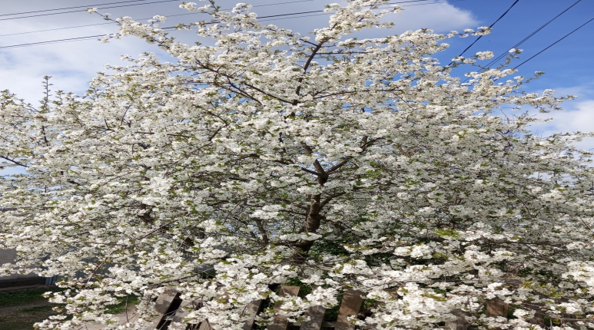
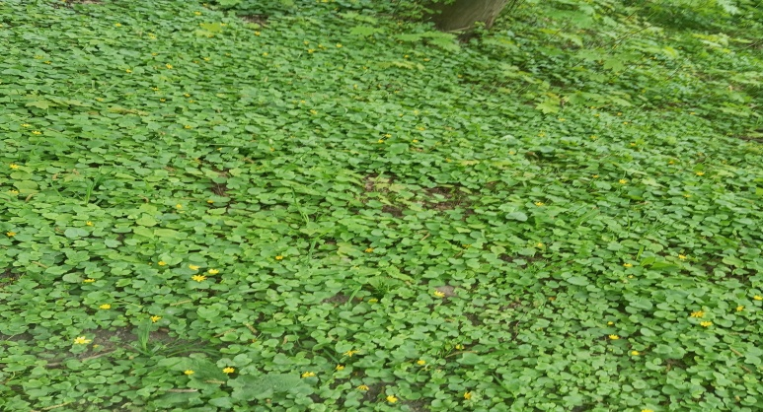
Флора
Рослинний світ. Наразі природний рослинний покрив Звягельського району значно змінений внаслідок антропогенної діяльності.
Так, у південній та центральній частинах району дубові діброви і дубово-соснові субори, які росли тут у доісторичну епоху, вже повністю замінили агрофітоценози.
Природні дубові насадження насіннєвого походження збереглися лише невеликими острівними ділянками у заповідному стані (заказники «Туганівський», «Михеївський», «Сапожинський»).
У північній частині району природні лісові масиви (бори, субори, вільшаники) збереглися, проте й вони більшою чи меншою мірою зазнали антропогенного впливу. Агрофітоценози приурочені тут до населених пунктів.
На сьогодні лісистість Зв’ягельського району становить близько 35%.
Поширеними деревними породами є: сосна, дуб, вільха, осика, береза, ялина, клен, липа, граб, тополя, ясен, модрина тощо
. У підліску трапляються крушина, рододендрон, бруслина, горобина, зіновать, бузина, ліщина тощо.
На особливу увагу з-поміж названих видів заслуговує рододендрон жовтий, квітку якого зображено на гербі Зв’ягельського району.
Це – релікт третинної флори, який дивом зберігся на території нашого району й охороняється в Городницькому заказнику.
У трав’янисто-чагарниковому ярусі ростуть чорниця, ожина, малина, суниця, брусниця, журавлина, конвалія, сон-трава, барвінок, звіробій, мати-й-мачуха, костяниця, орляк, осока, квасениця, яглиця, копитняк, веснівка та ін.

Slide 13
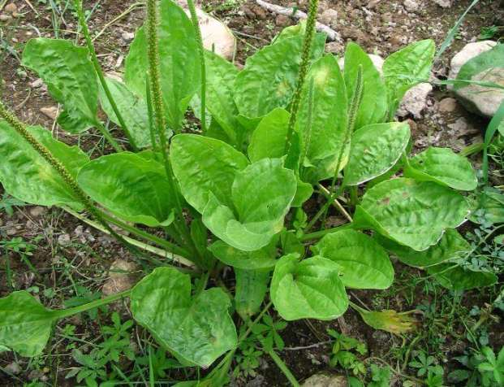
Біологічний опис:
Зазвичай мають коротке кореневище, обсаджене тонким шнуроподібним корінням.
Листки зібрані в прикореневу розетку, черешкові.
Квітконоси прямостоячі, безлисті. Деякі види квіткових стебел гіллясті, облиствені. Квітки дрібні, непоказні, зібрані в густий кінцевий колос або головку.
Плід — багатонасіннева коробочка. Запилення відбувається за допомогою вітру.
Подоро́жник (Plantágo) — рід одно- та багаторічних трав, рідше напівчагарників родини Подорожникові. Нараховує більше як 200 видів, поширених по всій земній кулі; деякі з них вважаються бур'янами.
Поширення
Подорожники ростуть в помірних і субтропічних поясах Європи, Азії, Африки і Америки. Найвідоміші: подорожник середній (Plantago media), подорожник великий (Plantago major) і подорожник ланцетолистий (Plantago lanceolata) — багаторічні трави. У Закавказзі і Середній Азії зустрічається подорожник блошиний (Plantago psyllium) — витка трав'яниста рослина до 40 см заввишки.
Зустрічаються уздовж доріг (звідси й назва), на засмічених місцях, пустирях, в степах, на луках, пісках.

Slide 14
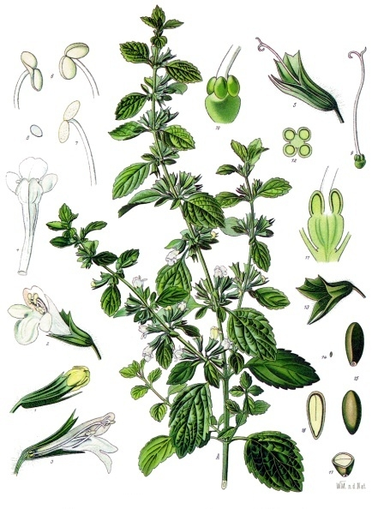
Меліса
Меліса лікарська (Melissa officinalis L., лимонна м'ята, лимонна трава, меліса лимонна, цитрон-меліса, маточник, кадило, медівка, пасіка, папочна трава) — багаторічна трав'яниста рослина заввишки до 50—120 см. Кореневище сильно гілкувате, з підземними паростками.
Морфологія:
Стебло прямостояче, чотиригранне, опушене. Нижні бічні паростки повзучі. Листки супротивні, черешкові, яйцеподібні, з городчасто-зубчастими краями, знизу залозисто-волосисті, завдовжки 6—8 см. Квіти дрібні, білі, жовтуваті або рожеві, зигоморфні, зібрані по 3—10 шт. в однобокі несправжні кільця, розташовані в пазухах верхнього листя. Приквітки довгасті, коротші квіток. Чашка дзвонова, при плодах п'ятигранна, з 13 жилками, двогуба. Верхня губа плоска, з 3 зубцями, нижня — двозубчаста. Віночок двогубий, білуватий або рожевий, майже голий, завдовжки 13—15 мм, в 1,5-2 рази більше чашки. Тичинок 4, з них 2 нижні зближені. Маточка з верхньою чотирьох роздільною зав'яззю і довгим дворозщепленим стовпчиком. Плід складається з 4 ясно-бурих горішків, поміщених у чашку. Горішки яйцеподібні, ясно-бурі, дрібні, завдовжки 1,8-1,9 мм.
Квітне з червня по вересень.

Slide 15
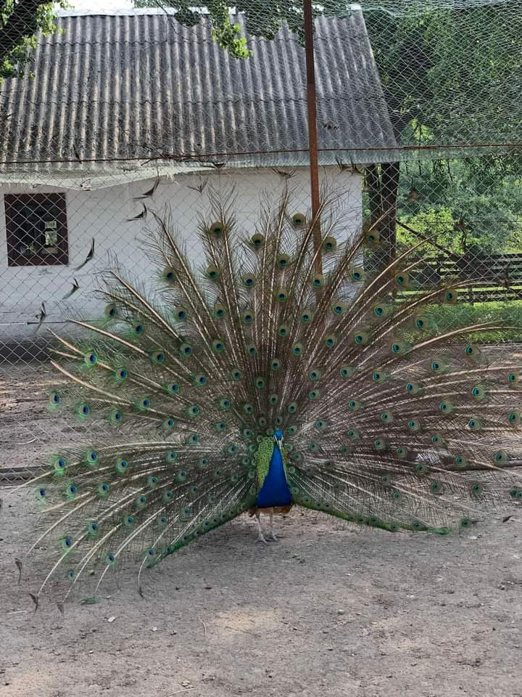
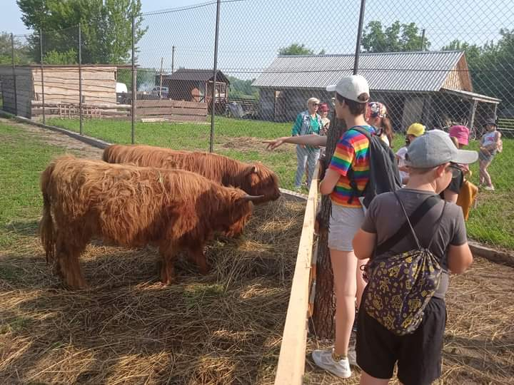
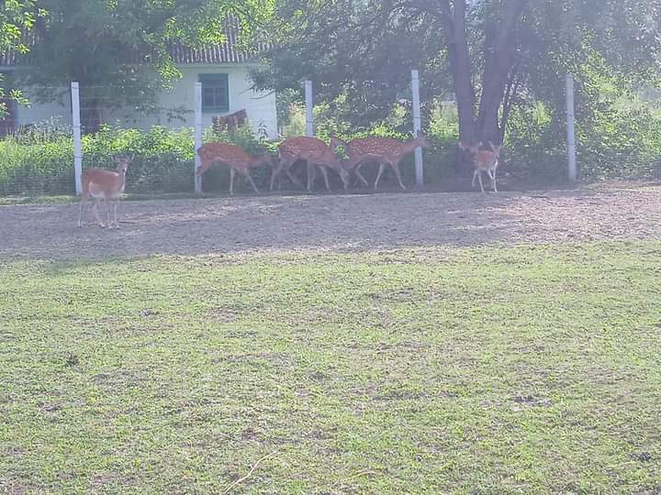
Фауна
Тваринний світ. Зв’ягель досить багата на представників тваринного світу, проте це не знімає гостроти питання щодо охорони значної кількості видів.
У фауні району можна зустріти як представників безхребетних (одноклітинні, багатоклітинні, ракоподібні, павукоподібні, черви, комахи), так і хребетних видів (земноводні, плазуни, риби, птахи, ссавці).
Із одноклітинних у водоймах району мешкають саркодові, інфу - зорії, бичоносці; з багатоклітинних – коловертки, п’явки, моховатки, членистоногі (ракоподібні, павукоподібні, комахи), війчасті й малощетинкові черви.
Особливо велика питома вага порівняно з іншими безхребетними комахами.
Поширеними є представники рядів бабок, одноденок, веснянок, клопів, сітчастокрилих, двокрилих, твердокрилих, перетинчастокрилих тощо.
У проточних водах річок водяться черевоногі і двостулкові молюски (м’якуни): калюжниця та жабурниця річкові, перлівниця, мисочка, лунка, бітинія.
У ставках живуть різні види ставковиків, калюжниця та жабурниця озерні, пухирчикові та ін.
Велика кількість безхребетних тварин живе у ґрунті або проводить там певну стадію свого життєвого циклу (дощовий черв’як, дротяник, ґрунтовий кліщ, попелиця, вовчок (капустянка), хрущ, бронзівка, сарана, довгоносик, коники, совки, бражник, колорадський жук, плодожерка та багато інших).
Окремо варто відзначити різноманітні види лускокрилих (метеликів), які, окрім своїх важливих природних функцій, мають й естетичне значення.

Slide 16
Висновок Еко-дослідження Звягеля відкриває нові можливості для збережження та відновлення екосистем цього регіону. Аналіз отриманих даних дозволяє зрозуміти важливість збереження природних ресурсів та біорізноманіття для сталого розвитку.

Slide 17
Список використаних джерел
1.«Екологічна енциклопедія» Автор: Головний редактор: А.В.Толстоухов; Україна; Науково-довідкове видання; Видавництво ТОВ «Центр екологічної освіти та інформації»;Видано 2007—2008
2. Книга «Літописний Возвягль» Дослідження 1988-2007рр. Видавництво Інститут археологїї МАН Украини Центр навчальної літератури, 2008 рік
3. Голєв В. М. Шепетівка, Гриців // Історія міст і сіл УРСР. Хмельницька обл. – К., 1971.
4. Унікальне енциклопедичне видання / М. В. Багров, В. Г. Єна, К. А. Позаченюк // Український географічний журнал. - 2010. - № 3. - С. 62-63. (Рец. на кн.: Екологічна енциклопедія: В 3 т.)
5. Архівний відділ Звягельської міської ради
5. http://www.ecoleague.net/diialnist/vydannia-vel/ekolohichna-entsyklopediia

